Slide 1
PISNO DELJENJE

Slide 2
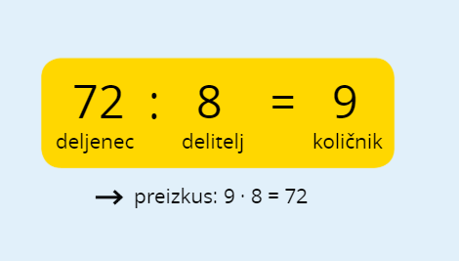
IZRAZI PRI DELJENJU

Slide 3
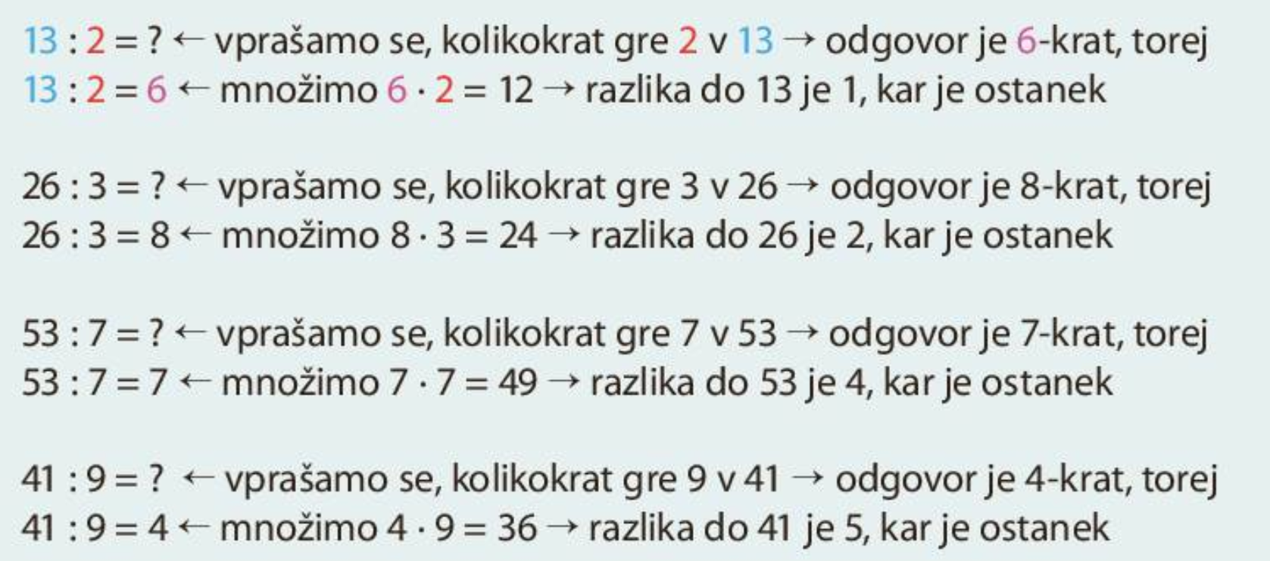
SE ŠE SPOMNIŠ PISNEGA DELJENJA IZ 4.RAZREDA

Slide 4
PISNO DELJENJE
DVOMESTNI DELJENEC IN ENOMESTNI DELITELJ
96: 8= ___
OGLEJ SI POSTOPEK DELJENJA BREZ OSTANKA IN Z OSTANKOM.

Slide 5
96 gasilcev je oblikovalo skupine po 8. koliko skupin je nastalo?
9 6 : 8 = 12 9: 8= 1, ker je 18= 8 in 1 ostane
1 6 ostanek 1 napišem, prepišem 6; 16: 8= 2, ker je 2 8=16 in 0 ostane
0 ost. NAPIŠEM PREIZKUS.
84 gasilcev je oblikovalo skupine po 5. koliko skupin je nastalo?
8 4 : 5 = 16 8: 5= 1, ker je 15= 5 in 3 ostane
3 4 ostanek 3 napišem, prepišem 4; 34: 5= 6, ker je 6 5=30 in 4 ostane
4 ost. NAPIŠEM PREIZKUS.
Pomembno! Ostanek nikoli ne sme biti večji od delitelja. Ostanka 3 in 4 sta v redu, ker je delitelj 5.

